Slide 1
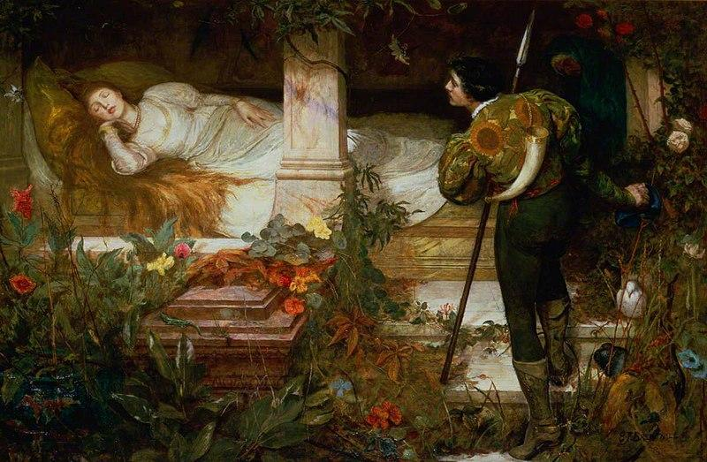
April: de maand der vernieuwingen (ramakes)

Slide 2
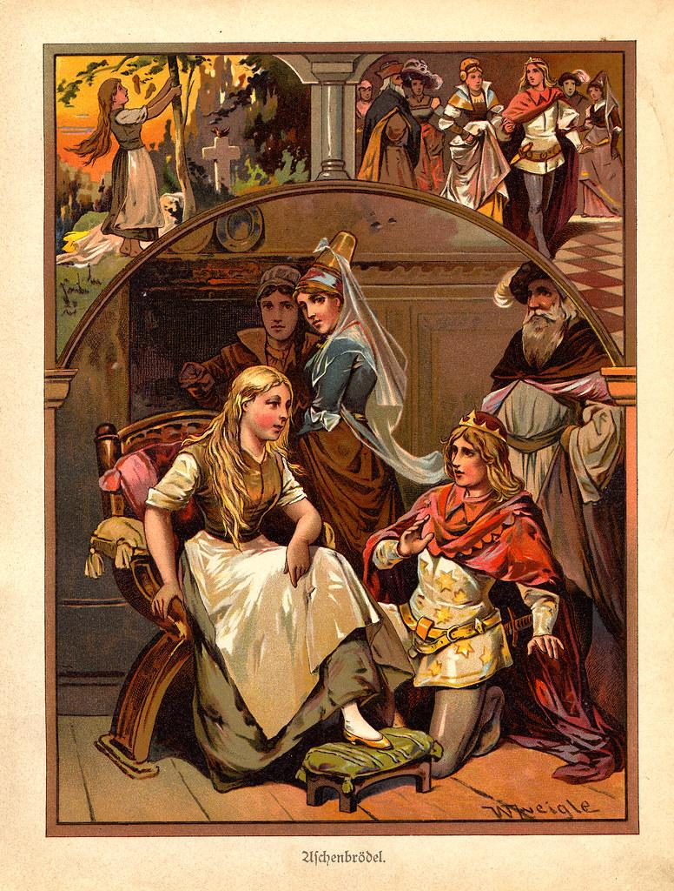
07/04
De heerscharen spoeden zich weg, verdraagt dit met standvastigheid xx
(de leiding bolt het allemaal af, deal with it xx)
Notes:
De heerscharen spoeden zich weg, verdraagt dit met standvastigheid xx

Slide 3
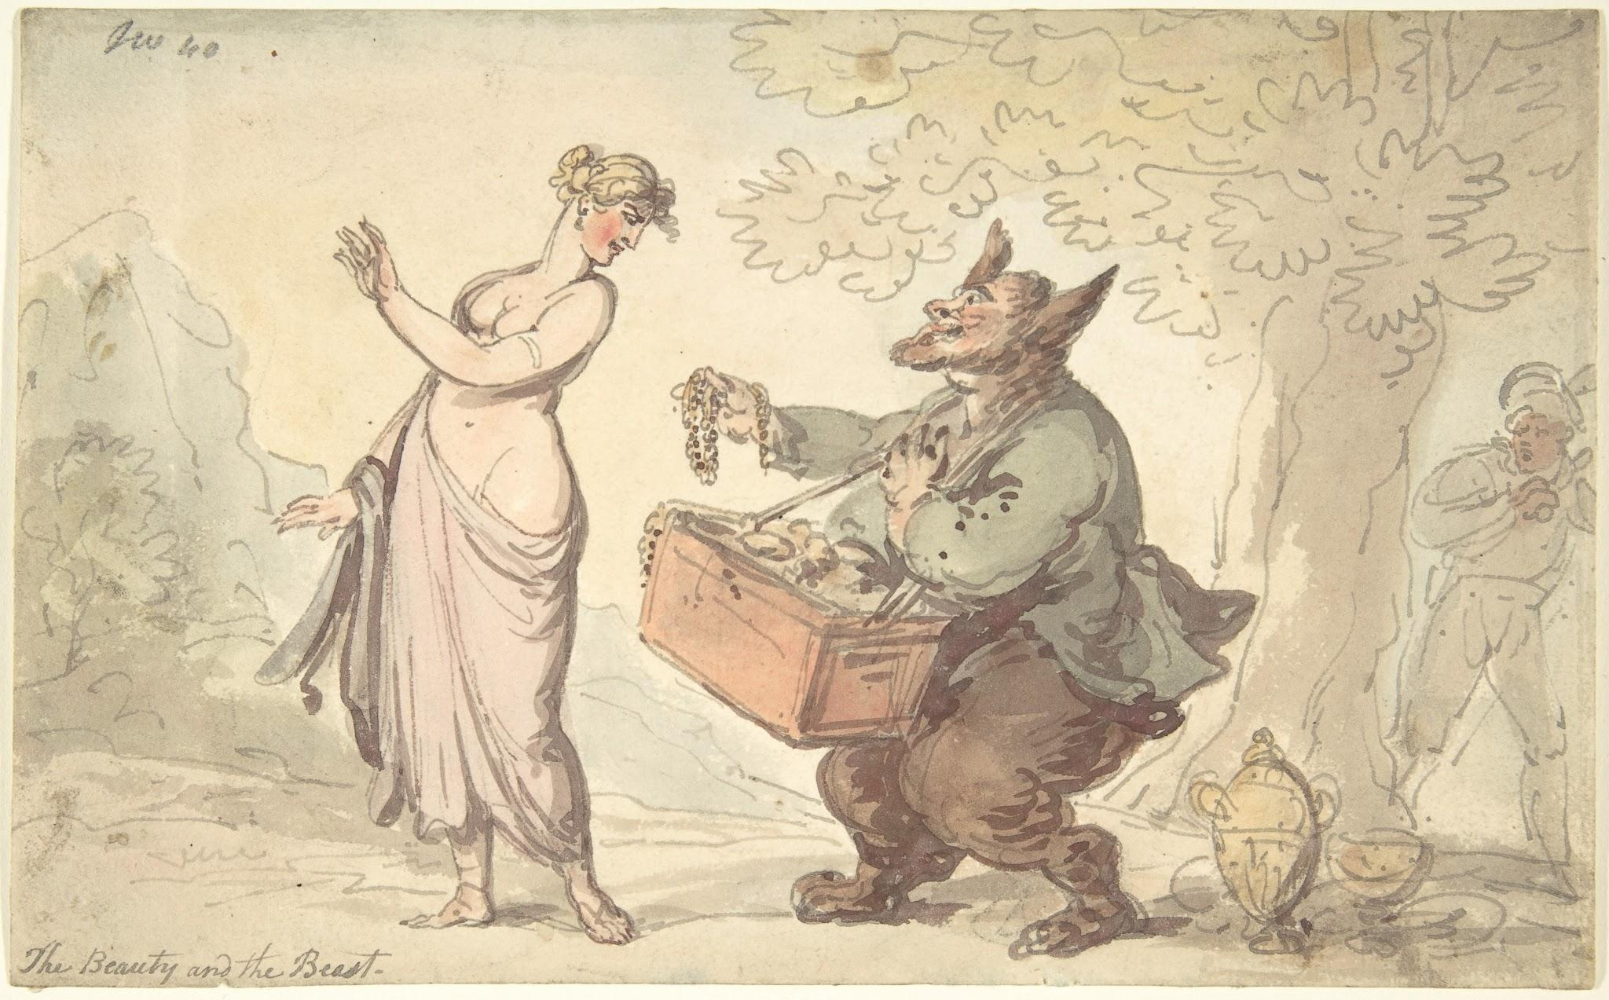
14/04
Het is de tijd der verpozing, en gij kiest waarlijk voor de padvinderij? Begeef u op de queeste naar een rijker bestaan, hahaha…
Er bestaat immers meer onder de hemel dan enkel de kunsten der verkenners, nietwaar?
(het is vakantie, je gaat toch echt niet naar de scouts??? zoek een leven lol…Er zijn nog andere dingen buiten scouts he…)
Notes:
Het is de tijd der verpozing, en gij kiest waarlijk voor de padvinderij? Begeef u op de queeste naar een rijker bestaan, hahaha…
Er bestaat immers meer onder de hemel dan enkel de kunsten der verkenners, nietwaar?

Slide 4
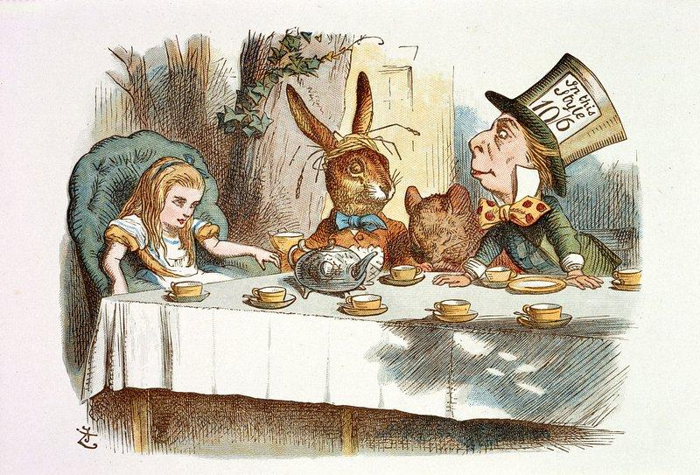
21/04
Op de twintigste dag der vierde maand houden wij een feestmaal rond het vuur, alwaar wij ons zodanig te goed doen dat het een wonder zou wezen indien iemand de volgende dag ter verkenners verschijnt, haha!
(20/04 is BBQ dus we vreten ons allemaal zo ongelofelijk vol!!! het zou me verbazen als er zelfs iemand op de scouts geraakt de volgende dag lol)
Notes:
Op de twintigste dag der vierde maand houden wij een feestmaal rond het vuur, alwaar wij ons zodanig te goed doen dat het een wonder zou wezen indien iemand de volgende dag ter verkenners verschijnt, haha!

Slide 5
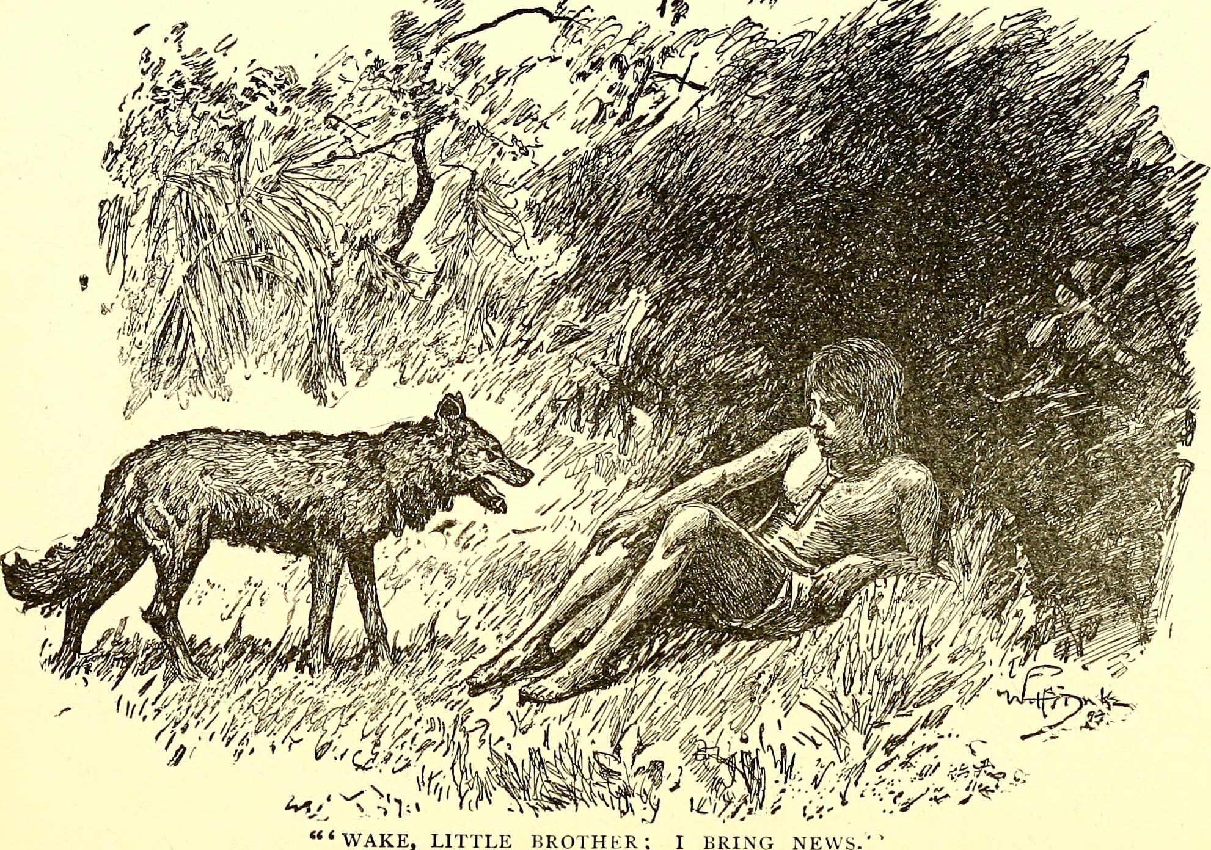
28/04
Wij zullen ons onderdompelen in weelde, ten rijkdom gedijen, hoera!
(we gaan KAPOT rijk worden WOEHOE!!)
Notes:
Wij zullen ons onderdompelen in weelde, ten rijkdom gedijen, hoera!

